Slide 1

Projet Carnofluxe
Quetin Charles
Sellier Xavier
Rambaud Lucas
Vié Vincent

Slide 2
Sommaire
Introduction
Service DNS et DHCP
Plan de sauvegarde
Scripts de supervision
Sites Web
Conclusion

Slide 3
INTRODUCTION
Carnofluxe souhaite héberger un site WEB d’e-commerce ainsi qu’un site de supervision, à nous de proposer une solution pour la mise en place de leur infrastructure.

Slide 4
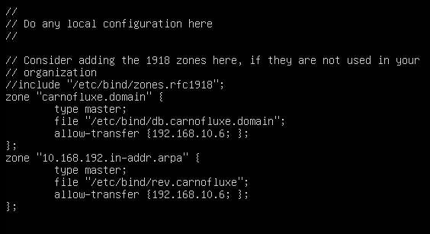
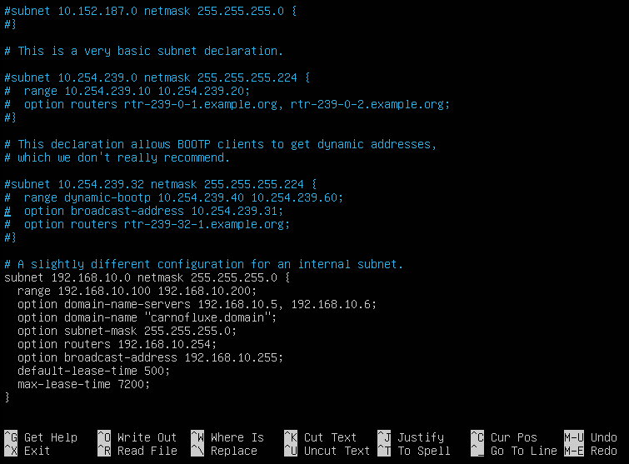
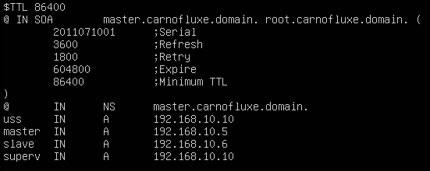
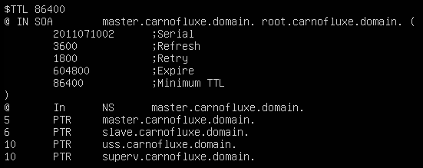
Service DNS et DHCP

Slide 5
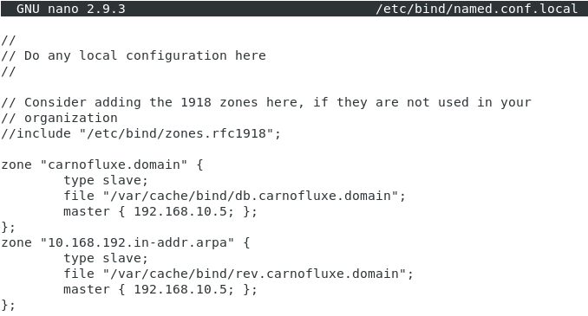
Service DNS esclave

Slide 6
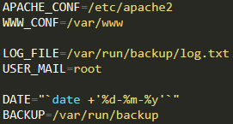
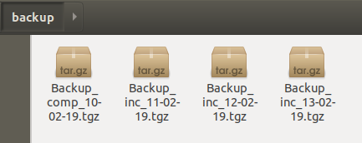

Plan de sauvegarde
Objectifs :
Sauvegarde régulière
Prendre le moins de place
Alerté en cas d’erreur

Slide 7
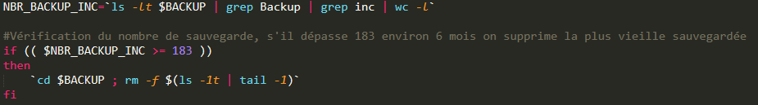
Plan de sauvegarde
39Mo -> 7,1Go pour 6 mois

Slide 8
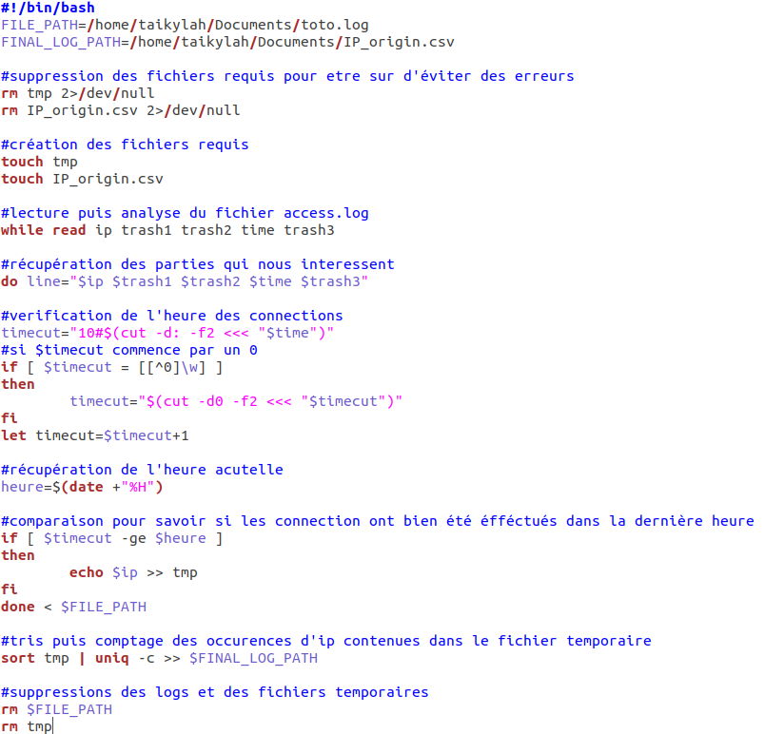


Scripts de supervision
Script I:
Objectif :
- Toutes les heures récupérer la liste des connexions au site web
Contenu du fichier log Apache :
Contournement de l’erreur : 01 n’est pas un chiffre
$ip
$trash1
$time
$trash3
$trash2
Pour l’exécution toute les heures:
Notes:
Prst 1er script :
Objectifs
Contenu log et utilité
Pourquoi erreur 0X
Finir par expliquer pourquoi le rm log

Slide 9
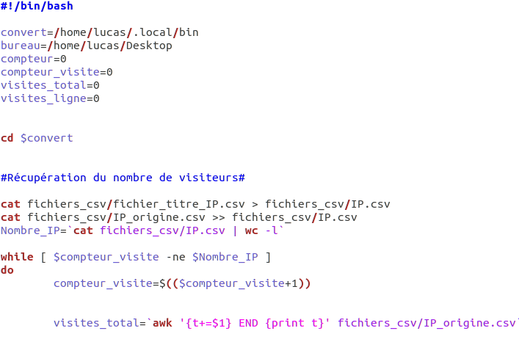
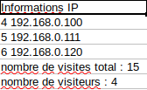
Scripts de supervision
Script II:
Objectifs :
-Regénérer le site du supervision
-Toutes les 5 minutes
-Avoir une vision sur le trafic et l’état des serveurs
Fichier IP
Récupération des informations relatives au trafic sur le site
Exécution toutes les 5 minutes :

Slide 10
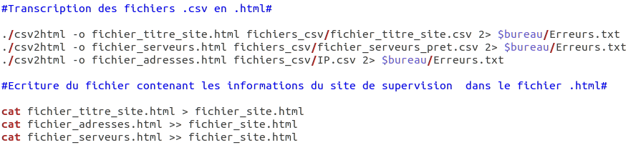
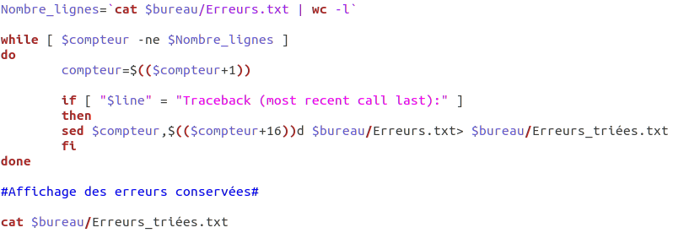
Scripts de supervision
Script II:
Création du fichier HTML du site de supervision à partie des informations récupérées
Récupération ( et tri ) des erreurs

Slide 11
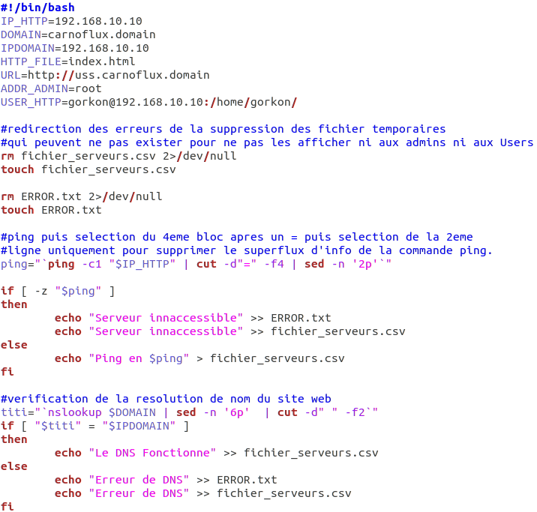
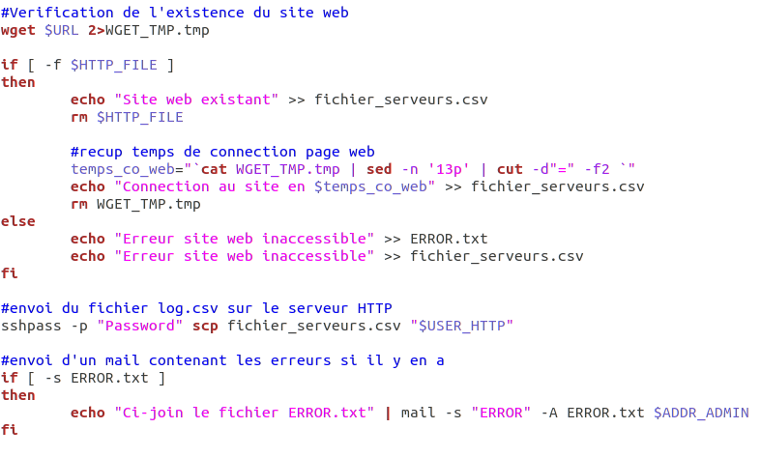

Scripts de supervision
Script III:
Objectifs :
Toutes les 5 minutes
Ping Serveur HTTP
Etat résolution de nom de domaine
Accessibilité site web
Temps de connexion site web
Pour l’exécution toute les 5 minutes:

Slide 12

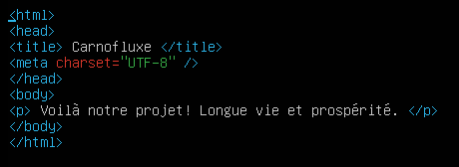
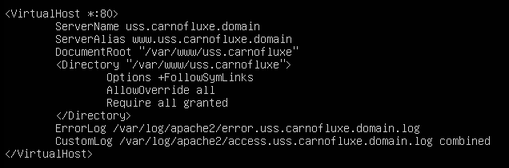
Sites Web E-COMMERCE

Slide 13
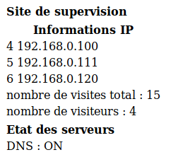
Sites Web SUPERVISION
URL : superv.carnofluxe.domain

Slide 14

Conclusion
Problèmes rencontrées :
Erreurs de frappes
Mise en commun
Points à améliorer :
Sécurité du SSH
Meilleure mise en page des sites
Création d’un serveur mail

